Slide 1
Web Infrastructure
RES, Lecture 5
Olivier Liechti

Slide 2
Systemic Qualities

Slide 3
The Notion of Systemic Quality
How do we specify the requirements of a system?
We always build systems to deliver some sort of "service" (web, messaging, access control, customer management, etc.).
We first have to specify “what” the system should do. In other words, we have to specify functional requirements.
We also have to specify “how” the system should behave, i.e. what qualities it should exhibit. These are the non-functional requirements.
Non-functional requirements characterize systemic qualities, or “-ilities”:
There are lots of different systemic qualities. Depending on the system, some are more important than others.
Choices made when defining the system architecture have a large impact on the systemic qualities.
Your life as an architect will be to deal with trade-offs in addressing conflicting systemic qualities.

Slide 4




System
Vehicle
Functional requirements
Move people around
Non-functional requirements
Performance
Capacity
Reliability
Cost
Aestethics
Ease of use

Slide 5

Different systemic qualities often create opposing forces.
Defining the “right” architecture for a system means finding the right balance between these forces.
http://flickr.com/photos/jamesjordan/2652074635/sizes/o/#cc_license

Slide 6
Some Systemic Qualities...
Response time
Measures the time required to present a result to the user
Important for the end-user
Throughput
Measures the number of requests that can be processed in a given time frame
Important for the service provider
Scalability
Measures how easy/costly it is to adapt the system in order to handle additional load
Ideally: linear scalability. "2 x more users => 2 x more servers”
Availability
Measures the percentage of time during which the system can be used
99% availability = average unavailability of 3.65 jours per year, i.e 1 hour and 41 minutes per week.
Security
Manageability
Measures the ease of operating the system: how easy is it to monitor it, to detect issues, to upgrade, etc.
http://en.wikipedia.org/wiki/Ilities

Slide 7

Manageability

Slide 8

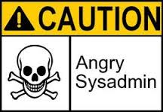
Manageability

Slide 9
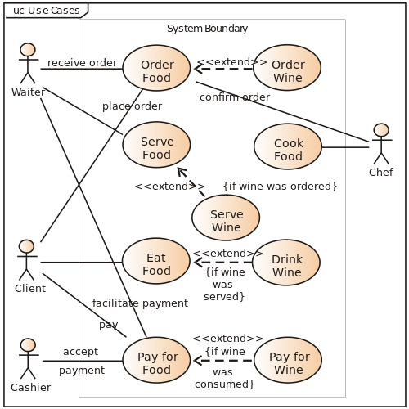

Manageability
Sysadmin

Slide 10


Manageability

Slide 11
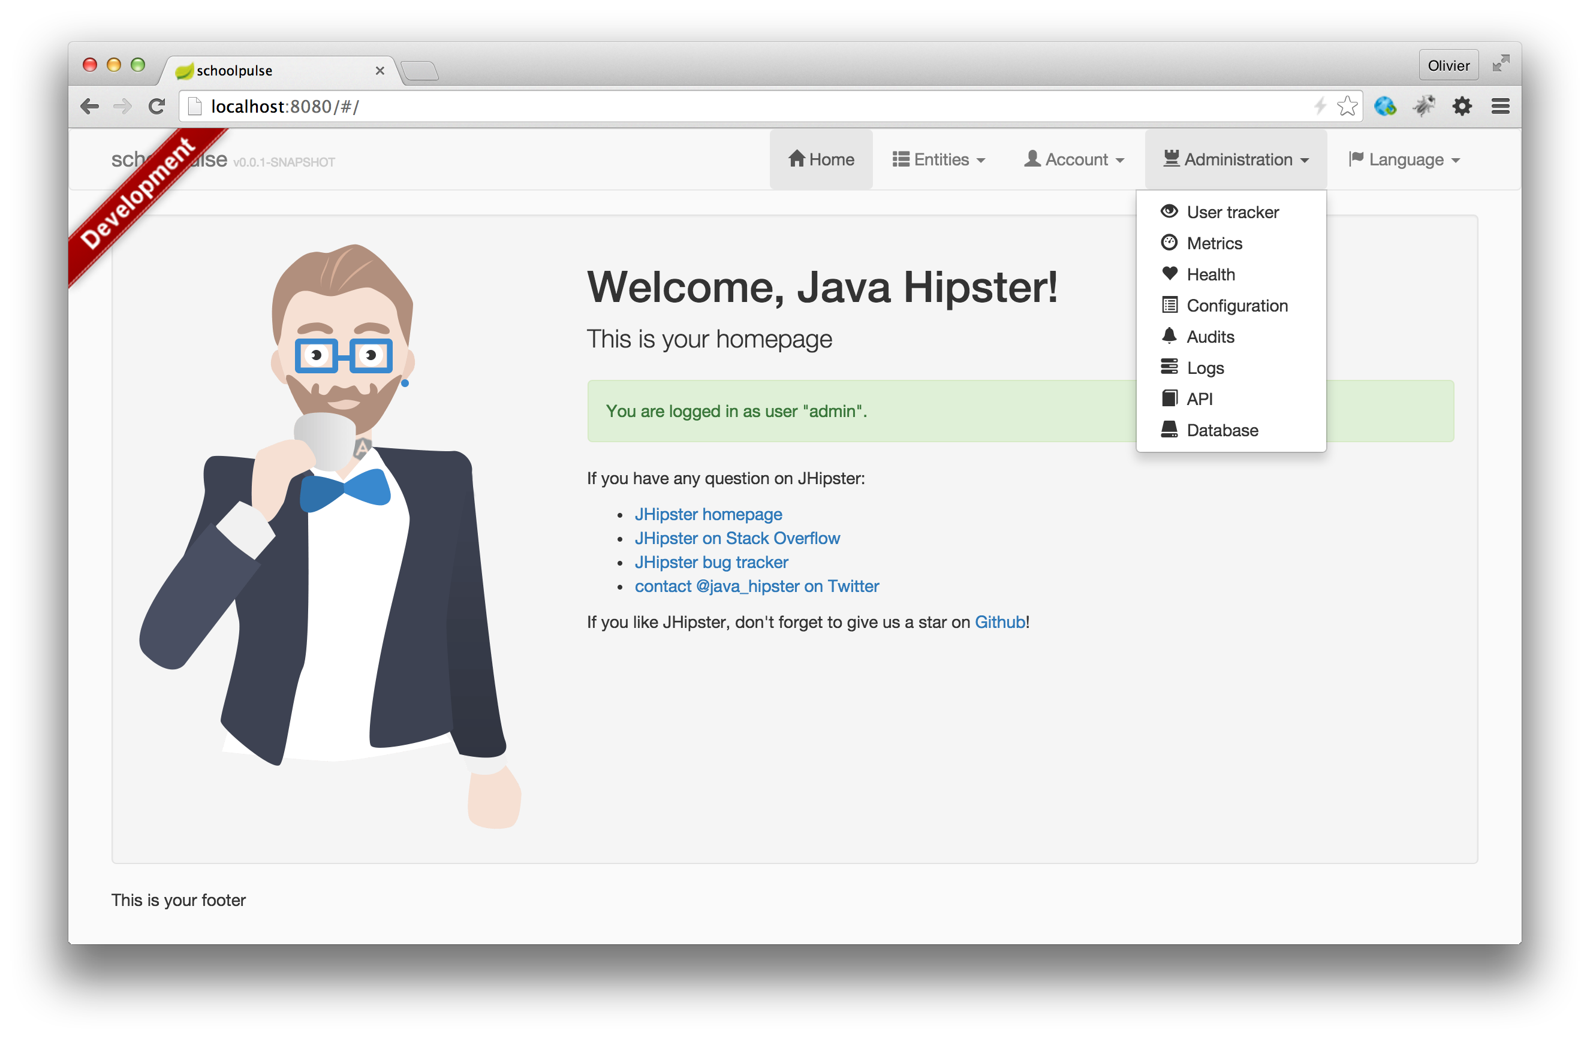
Manageability

Slide 12
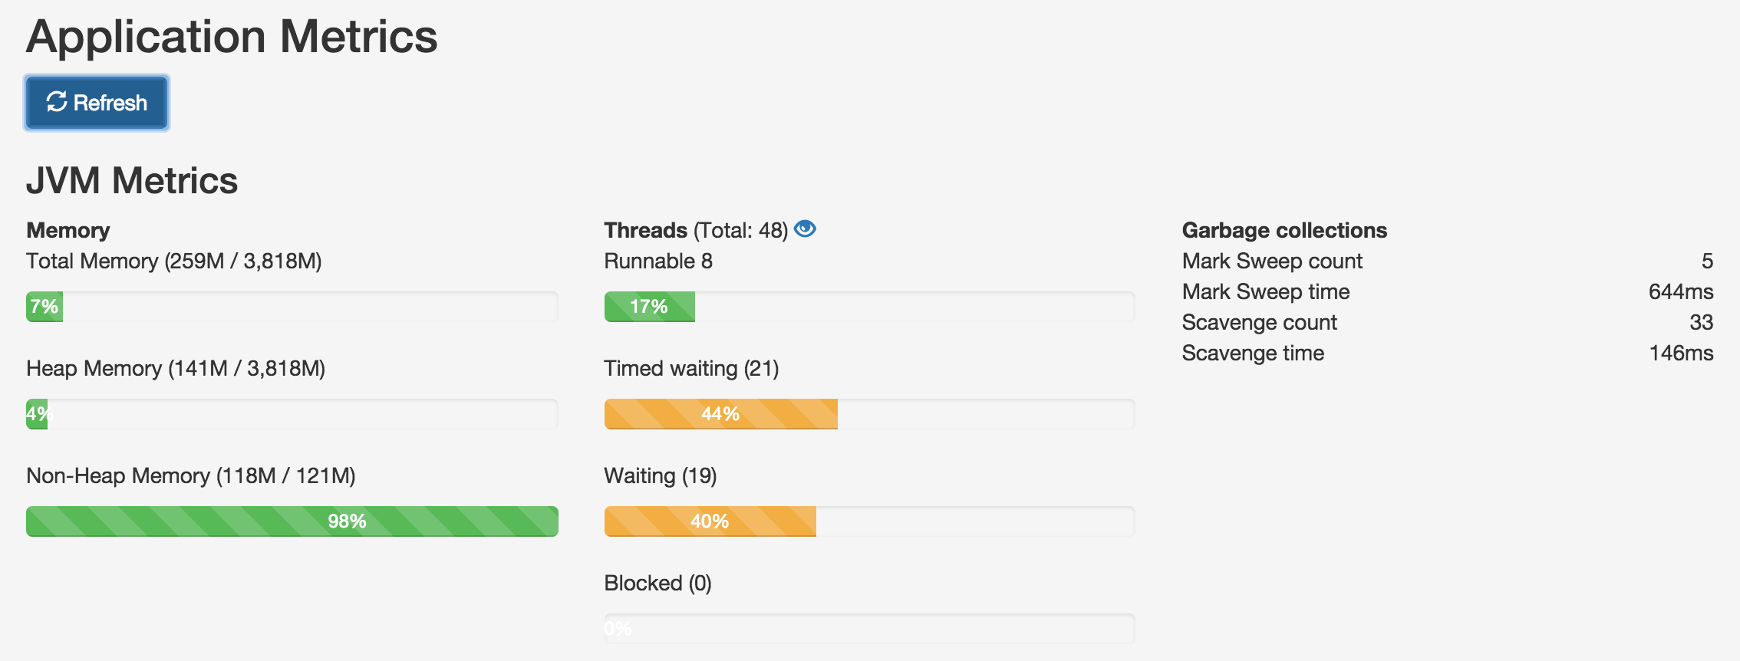
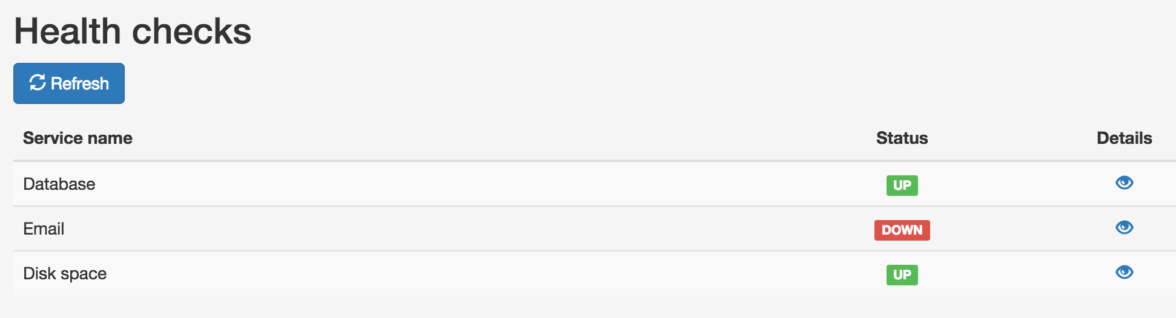
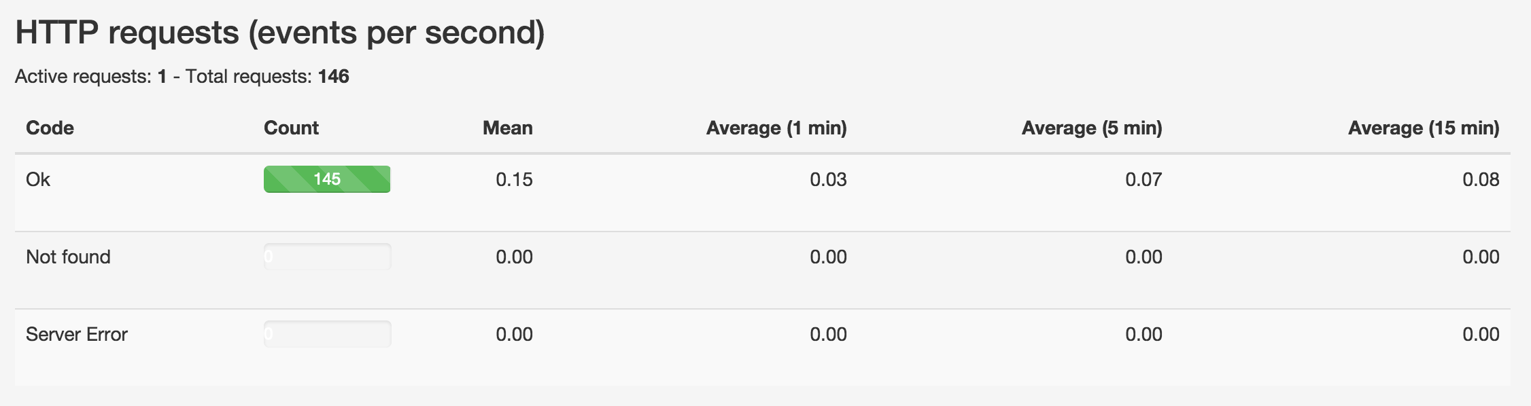
Manageability

Slide 13
Performance et scalabilité
du service HTTP

Slide 14

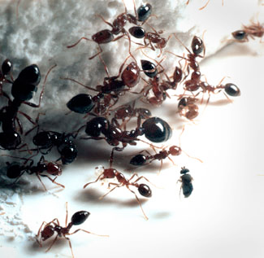
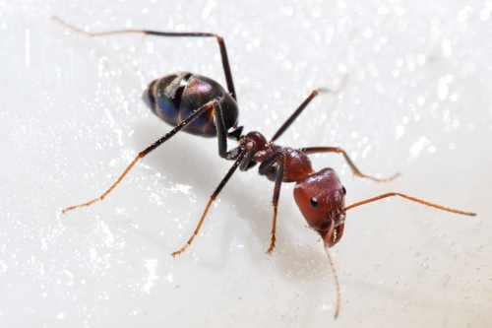
Optimiser les performances du service HTTP
Deux approches complémentaires
Scaling Up (scalabilité verticale)
Scaling Out (scalabilité horizontale)
Scale Up
On vise à améliorer les performances d'un composant, en procédant à des optimisations et en ajoutant des ressources (CPU, mémoire, bande passante, etc.).
Scale Out
On vise à améliorer les performances du système global, en répartissant la charge entre plusieurs composants équivalents.
Scale Up:
"Dopez vos performances!"
Scale Out:
"L'union fait la force!"

Slide 15
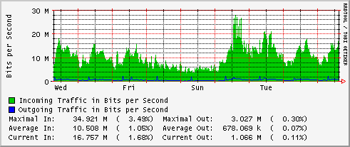
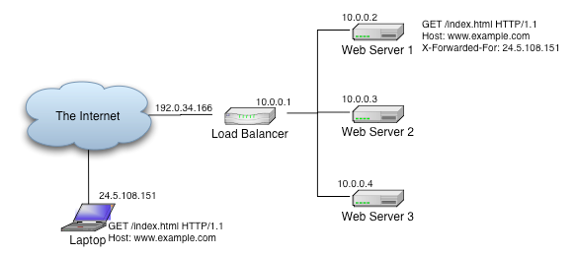
Optimiser les performances du service HTTP
Références
Sander Temme, expert performance
Articles et présentations: http://people.apache.org/~sctemme
Scale Up
Avant d'optimiser, mesurer!
Choisir le bon modèle de (multi-process vs. multi-thread), en fonction de la plate-forme (système d'exploitation)
Scale Out
Utiliser Apache en mode reverse proxy et exploiter les modules de caching.

Slide 16

Caching
Qu'est-ce qu'un "cache"
Une zone mémoire où on peut stocker des données, que l'on pourrait (ré-)utiliser dans le futur.
"Pourquoi recalculer quelque chose que j'ai déjà calculé il y a 5 minutes?"
"Si je dois aller acheter une bouteille d'eau, autant acheter directement une harasse pour avoir une réserve."
Quels sont les problèmes liés à l'utilisation d'un cache?
"Fraîcheur" des données: est-ce que ce que je lis dans le cache est encore une copie fidèle de l'original?
Quelle politique définit la gestion du cache (ajouter, supprimer des données, etc.)
Synchronisation: que se passe-t-il quand j'utilise plusieurs caches (par exemple dans un cluster)?

Slide 17
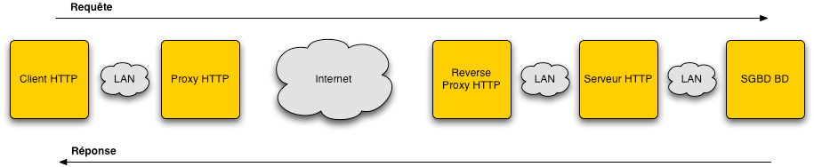
Caching et HTTP
Exemple:
On considère une application web, qui permet d'accéder à des ressources stockées dans une base de données.
Sans cache:
Chaque requête fait "un long voyage" (du client à la base de données)
Plusieurs réseaux sont traversés.
Plusieurs composants doivent fournir un travail.
Question: où pourrait-on gérer un cache, pour pouvoir réutiliser toute ou partie des données liées à la requête?

Slide 18
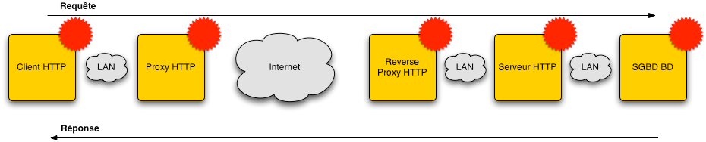
Réponse: à tous les niveaux!
Dans le navigateur:
On ne va pas télécharger le logo de CNN tous les jours!
Dans un proxy du côté client:
On ne va pas télécharger l'article du jour pour chaque utilisateur!
Dans un proxy du côté serveur:
On ne va pas recalculer la page d'accueil pour chaque visiteur!
Dans le serveur http (niveau de l'application web):
On ne va pas tout recalculer, on ne va pas chaque fois aller jusqu'à la DB.
Dans la base de données (on ne va pas aller jusqu'au disque)

Slide 19
Caching: que dit la spécification HTTP?
Une section entière est consacrée à ce sujet:
http://www.w3.org/Protocols/rfc2616/rfc2616-sec13.html#sec13
26 pages!
Modèle d'expiration (13.2)
Modèle de validation (13.3)
Pertinence de la mise en cache des réponses (13.4)
Construction de réponses grâce aux caches (13.5)

Slide 20
Expiration et validation
Caching would be useless if it did not significantly improve performance.
The goal of caching in HTTP/1.1 is to eliminate the need to send requests in many cases, and to eliminate the need to send full responses in many other cases.
The former reduces the number of network round-trips required for many operations; we use an "expiration" mechanism for this purpose (see section 13.2). The latter reduces network bandwidth requirements; we use a "validation" mechanism for this purpose (see section 13.3).

Slide 21
Expiration et validation
Expiration
Quand on reçoit une réponse, on veut déterminer combien de temps elle va rester "valide".
Pendant ce temps, il sera possible de récupérer la représentation de la ressource dans le cache.
Validation
Après expiration, on n'est pas sûr que le contenu du cache soit encore une représentation "fraîche" de la ressource.
On peut alors procéder en 2 temps:
On envoie une première requête au serveur pour demander si la ressource a changé.
Si oui, c'est seulement dans un deuxième temps qu'on récupère la nouvelle représentation de la ressource.

Slide 22
Réaliser un "caching proxy" avec Apache
Forward Proxy
"Près du client" (le proxy qu'on utilise pour sortir)
Utilisé pour des raisons de sécurité et de performance.
Reverse Proxy
"Près du serveur"
Utilisé pour des raisons de sécurité, de performance, de disponibilité, de scalabilité

Slide 23
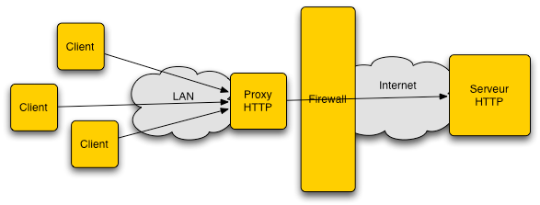
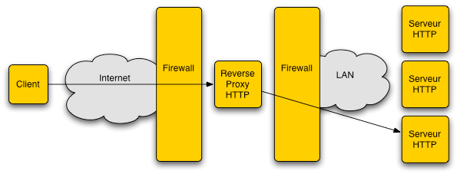

Slide 24
Disponibilité
du service HTTP

Slide 25
Disponibilité du service HTTP
Objectif
Garantir que le service HTTP de mon entreprise va être utilisable "la plus grande partie du temps".
Causes pour lesquelles mon service pourrait être inutilisable
Causes prévisibles: mises à jour et déploiement d'une nouvelle version (du système d'exploitation, du serveur HTTP, de l'application web, etc.)
Causes imprévisibles: pannes matérielles, pannes de réseau, bugs dans le serveur HTTP, surcharge, attaque (e.g. denial of service), catastrophe naturelle, etc.
Mesurer la disponibilité
A = MTBF / (MTBF + MTTR)
MTBF: Mean Time Between Failure (temps moyen entre 2 pannes)
MTTR: Mean Time To Repair (temps moyen pour résoudre un problème)

Slide 26
Disponibilité du service HTTP
Taux de disponibilité: 98%
indisponibilité de 7.3 jours par an, soit 3 heures 22 minutes par semaine
Taux de disponibilité: 99%
indisponibilité de 3.65 jours par an, soit 1 heure 41 minutes par semaine
Taux de disponibilité: 99.9%
indisponibilité de 8 heures 45 min par an, soit 10 min 5 sec par semaine
Taux de disponibilité: 99.99%
indisponibilité de 52.5 minutes par an, soit 1 minute par semaine
Taux de disponibilité: 99.999%
indisponibilité de 5.25 minutes par an, soit 6 secondes par semaine
Taux de disponibilité: 99.9999%
indisponibilité de 31.5 secondes par an, soit 0.6 secondes par semaine
indisponibilité de 6 minutes en 11.4 années!

Slide 27
Comment augmenter la disponibilité?
La disponibilité du système dépend de la qualité et de la fiabilité des composants du système:
Les spécifications des composants matériels indiquent souvent une valeur de MTBF.
Il sera difficile d'assurer la disponibilité d'un service si le logiciel est "buggé".
La disponibilité dépend également de la charge supportée par le système:
Un système qui se comporte bien à charge normale peut exhiber des problèmes quand un seuil est atteint (contentions).
Ajouter de la redondance à l'intérieur du système, à différents niveaux, permet d'augmenter la disponibilité:
Si un composant tombe en panne, on peut "basculer" sur un composant équivalent de rechange.

Slide 28
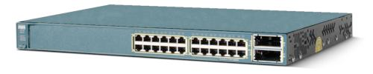
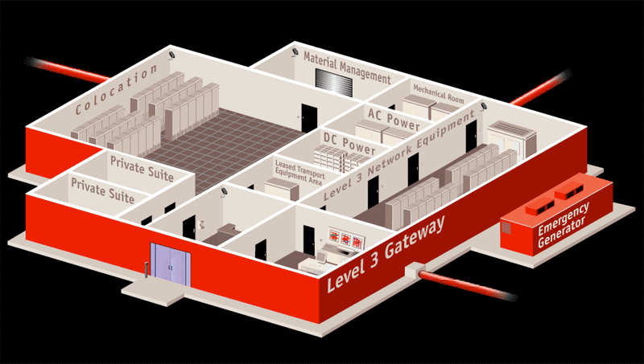
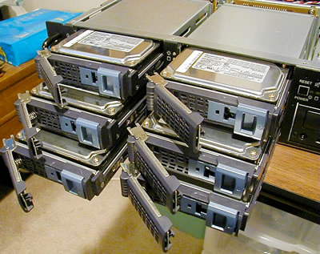

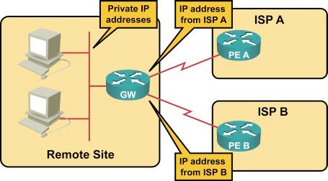
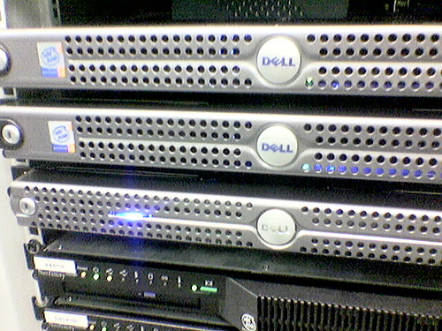
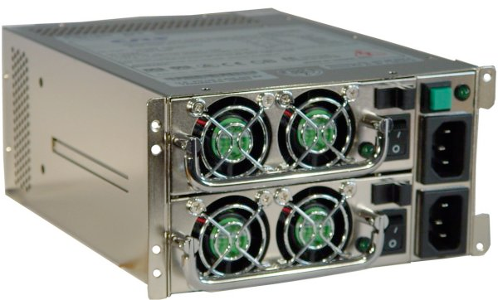
Composants qui peuvent être redondants
Switch
Centre de calcul
Disques
Accès Internet
Serveurs
Alimentations électriques

Slide 29
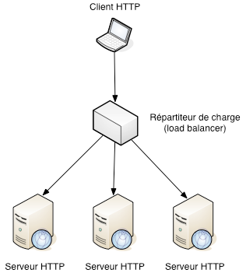
Service redondant avec le serveur Apache (httpd)
Architecture
au moins 2 serveurs physiques (ou deux machines virtuelles).
au moins 2 serveurs httpd configurés de manière identique.
1 répartiteur de charge.
Fonctionnement
Les requêtes HTTP sont envoyées vers le répartiteur de charge (Virtual IP address).
Le répartiteur de charge distribue les requêtes entre les différents serveurs.
Une politique définit les modalités de cette distribution!

Slide 30
Comment réaliser le répartiteur de charge?
Solution matérielle
Des entreprises fournissent des équipements spécialisés pour la répartition de charge.
Ils peuvent être configurés de manière flexible.
Ils peuvent être eux-mêmes déployés de manière à être hautement disponibles.
Exemple: BIG-IP de F5. Voir: http://www.f5.com/solutions/resources/deployment-guides/
Solution logicielle
La fonction de répartion de charge peut aussi être assurée par un logiciel installé sur un serveur "standard".
Exemple: Apache mod_proxy_balancer + mod_proxy
http://httpd.apache.org/docs/2.2/mod/mod_proxy_balancer.html
http://httpd.apache.org/docs/2.2/mod/mod_proxy.html#proxypass

Slide 31




Affinité de session (sticky sessions) (1)
Situation:
On a besoin de haute disponibilité pour une application.
On installe un cluster de serveurs apache.
Un load balancer distribue les requêtes entre les instances du cluster.
L'application gère une session (e.g. shopping cart).
Problème:
Que se passe-t-il si les requêtes d'un utilisateur arrivent vers des instances différentes du cluster?
Solution:
Le load balancer doit "reconnaître" des requêtes qui appartiennent à la même session.
Toutes ces requêtes sont systématiquement envoyées à la même instance.
olivier.liechti@heig-vd.ch

Slide 32
Affinité de session (sticky sessions) (2)
Question:
Comment le load balancer peut-il reconnaître les requêtes d'une même session?
Solution 1:
En utilisant un cookie spécial
Solution 2:
En réécrivant l'URL et en ajoutant un ID de session
Solution 3:
Certains produits ont des méthodes plus sophistiquées.
olivier.liechti@heig-vd.ch

Slide 33
HTTP Infrastructure

Slide 34
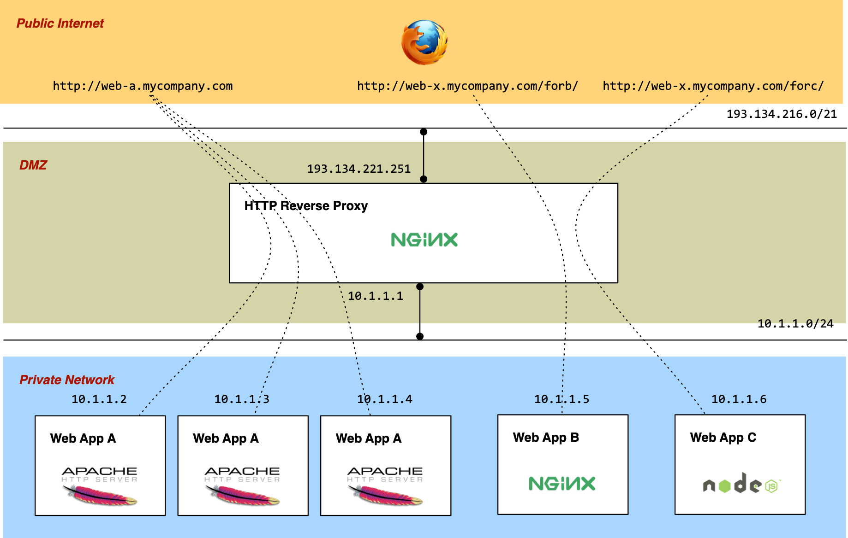

Slide 35
The Role of the Reverse Proxy
An HTTP proxy that is “close” to the server
Forwarding requests to the “appropriate” server
A reverse proxy can also be configured as a load balancer. In this case, it distributes HTTP requests between several “equivalent” servers.
Sticky sessions!
ProxyRequests Off
<Proxy *>
Order deny,allow
Allow from all
</Proxy>
ProxyPass /foo http://192.168.1.2:8080/bar
ProxyPassReverse /foo http://192.168.1.2:8080/bar
Header add Set-Cookie "ROUTEID=.%{BALANCER_WORKER_ROUTE}e; path=/" env=BALANCER_ROUTE_CHANGED
<Proxy balancer://mycluster>
BalancerMember http://192.168.1.50:80 route=1
BalancerMember http://192.168.1.51:80 route=2
ProxySet stickysession=ROUTEID
</Proxy>
ProxyPass /test balancer://mycluster

Slide 36
Availability
What happens if a server (or server component) fails?

Slide 37
Scalability
Ability to evolve in order to sustain a bigger load, in quick and economical manner.
Horizontal vs Vertical Scalability
Elasticity

Slide 38
Security

Slide 39
Virtual Hosts

Slide 40
Virtual Hosts & the Host Header
> telnet 84.16.80.79 80
GET /index.html HTTP/1.1
Host: www.wasabi-tech.com
> telnet 84.16.80.79 80
GET /index.html HTTP/1.1
Host: www.otherdomain.com

Slide 41
http://httpd.apache.org/docs/2.4/vhosts/examples.html
# Ensure that Apache listens on port 80
Listen 80
<VirtualHost *:80>
DocumentRoot /www/example1
ServerName www.example.com
# Other directives here
</VirtualHost>
<VirtualHost *:80>
DocumentRoot /www/example2
ServerName www.example.org
# Other directives here
</VirtualHost>
Note
Creating virtual host configurations on your Apache server does not magically cause DNS entries to be created for those host names.
You must have the names in DNS, resolving to your IP address, or nobody else will be able to see your web site.
You can put entries in your hosts file for local testing, but that will work only from the machine with those hosts entries.
<VirtualHost *:*>
ProxyPreserveHost On
ProxyPass / http://192.168.111.2/
ProxyPassReverse / http://192.168.111.2/
ServerName hostname.example.com
</VirtualHost>

